Slide 1
Tutorial Dasar Dialux 2
Pertemuan Ke 10
Dosen Pengampu Mata Kuliah : Muhammad Fauzi. M.Ds

Slide 2
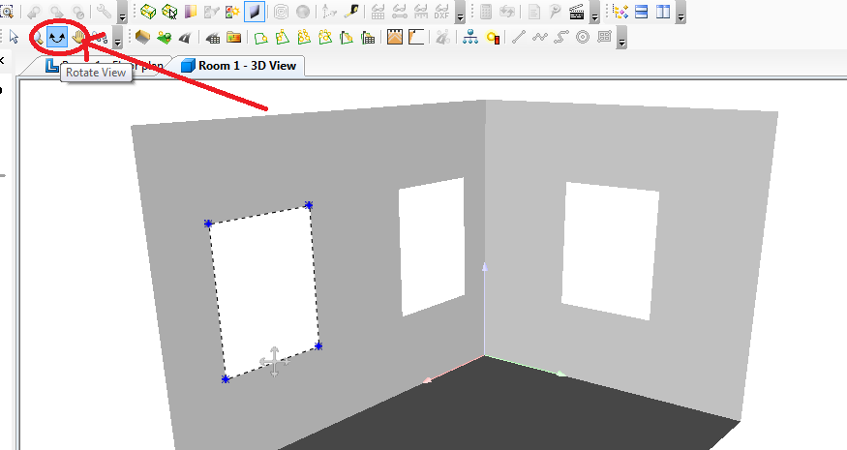
Pada tutorial bagian 1, kita telah membuat ruangan dengan dimensi panjang 4 m, lebar 3m, dan tinggi 2,8 m..

Slide 3
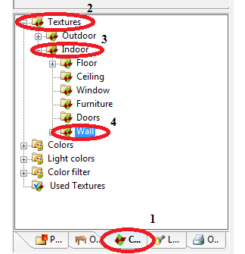
Pada tutorial bagian 2, kita akan mempelajari bagaimana me-make up atau memberi material ruangan tersebut..
1. Untuk memberi material pada dinding, KLIK icon Colour-> Textures -> Indoor -> Wall

Slide 4
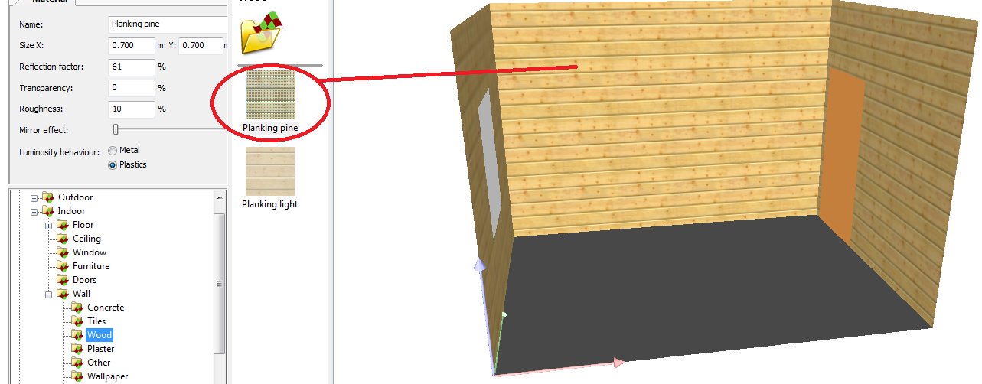
2. KLIK material yang diinginkan lalu DRAG ke dinding ruangan.. Pada tutorial ini material yang dipilih adalah kayu dengan jenis planking pine

Slide 5
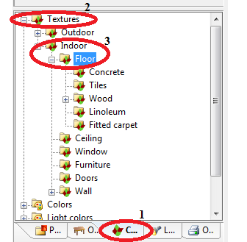
3. Untuk memberi material pada lantai , KLIK icon Colour-> Textures -> Indoor -> Floor

Slide 6
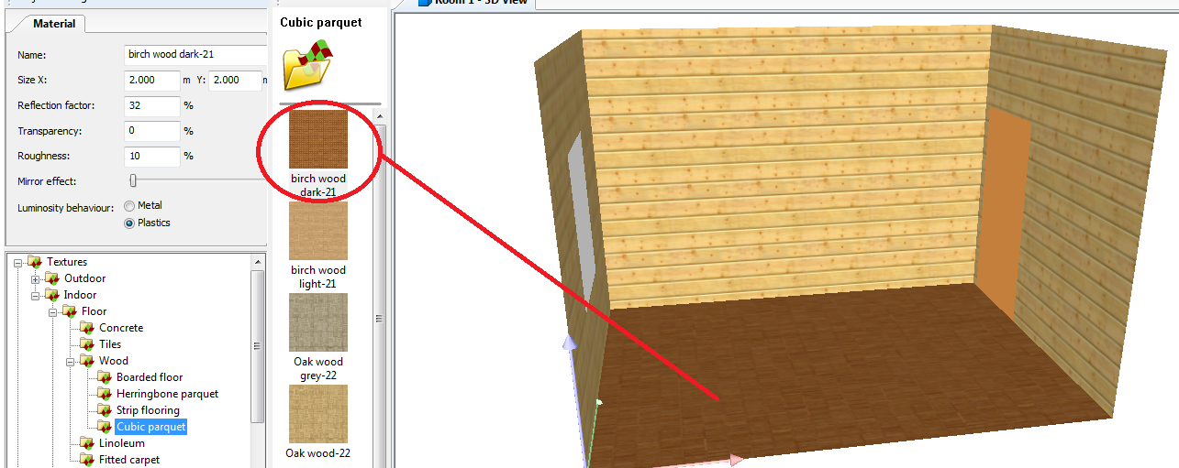
4. Seperti biasa, KLIK material yang diinginkan lalu DRAG ke lantai ruangan.. Pada tutorial ini material yang dipilih adalah kayu dengan jenis birch wood dark

Slide 7
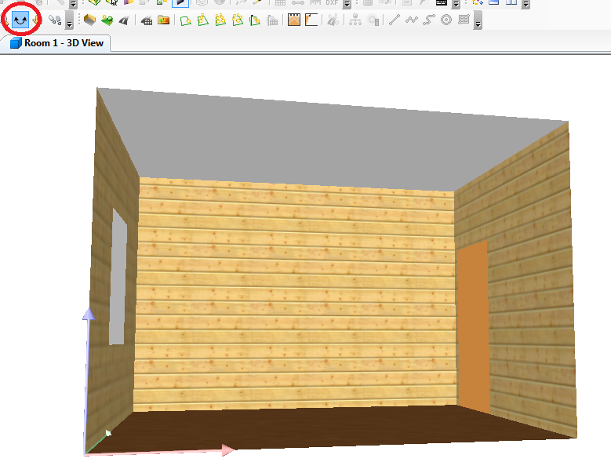
5. Untuk memberi material pada plafon/ceiling, gunakan tool rotate seperti pada tutorial bagian 1

Slide 8
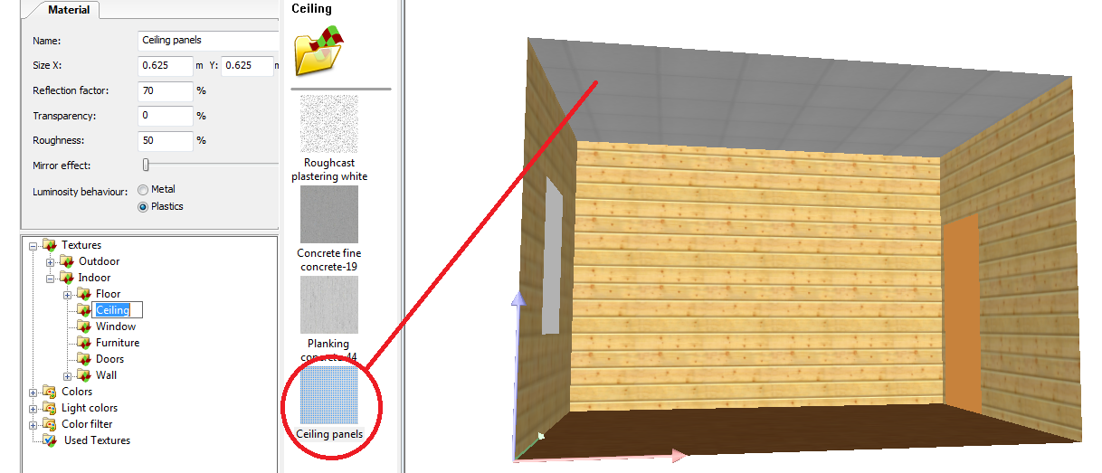
6. Untuk memberi material pada plafon, KLIK icon Colour -> Textures -> Indoor -> Ceiling.. Pada tutorial ini, material plafon yang digunakan adalah ceiling panels

Slide 9
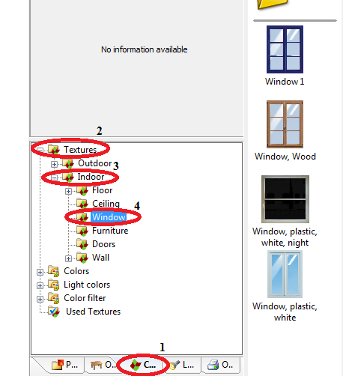
7. Untuk memberi material pada jendela, KLIK icon Colour -> Textures -> Indoor -> Window

Slide 10
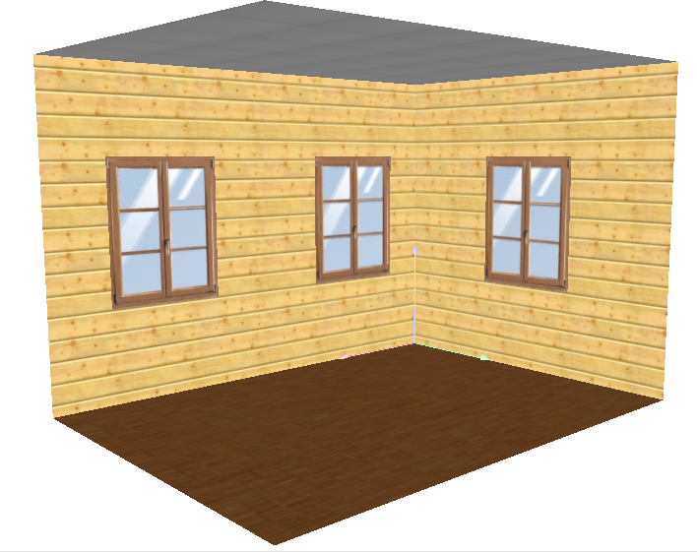
8. KLIK material jendela yang diinginkan kemudian DRAG ke jendela pada ruangan

Slide 11
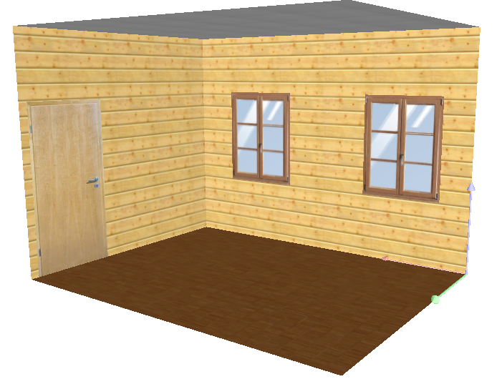
9. Untuk memberi material pada pintu, KLIK icon Colour -> Textures -> Indoor -> Doors.. KLIK dan DRAG pada pintu

